Slide 1


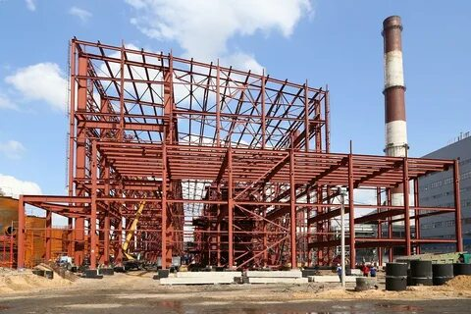
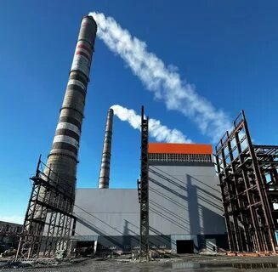

Строительство ТЭЦ в области Ұлытау
Проект предполагает строительство теплоэлектроцентрали (ТЭЦ) мощностью 150 МВт в области Ұлытау, Казахстан. Основным источником энергии для ТЭЦ будет уголь, добываемый в регионе.
СТОИМОСТЬ
ПРОЕКТА:
~ $300 млн USD
МОЩНОСТЬ
ПРОЕКТА:
150 МВт
NPV: 10%
IRR: 10%
Срок окупаемости: 8 лет
РАЗМЕЩЕНИЕ ПРОЕКТА
Город Жезказган,
область Ұлытау, Казахстан
ЗЕМЕЛЬНЫЙ УЧАСТОК –
50 до 150 гектаров
В процессе строительства важно следовать нормативам экологической безопасности и минимизировать воздействие на местное население.
КОНЦЕПЦИЯ
Проект будет способствовать развитию региона, созданию рабочих мест и обеспечению устойчивого энергетического снабжения.
ДОПОЛНИТЕЛЬНАЯ ИНФОРМАЦИЯ
РЫНКИ СБЫТА
Сырьё: Для работы ТЭЦ будет использоваться уголь из местных угольных шахт, например, из шахт в районе Шубарколь.
Качество угля: Шубаркольский уголь — низкосортный, но идеален для работы на ТЭЦ.
Объемы добычи: В области уже имеются установленные мощности по добыче угля, которые могут покрыть потребности ТЭЦ на протяжении всего срока эксплуатации.
Прогнозируемый спрос:
Растущий спрос на электроэнергию в Казахстане, особенно в промышленных регионах.
Конкуренты:
В области еще нет крупных источников энергии, и проект будет первым значительным предприятием, удовлетворяющим потребности в энергии для местных потребителей.
МЕРЫ ГОСУДАРСТВЕННОЙ ПОДДЕРЖКИ
ДЛЯ ПРОЕКТА:
ДРУГИЕ ДЕЙСТВУЮЩИЕ ВИДЫ:
• Предоставление земельного участка - БЕСПЛАТНО;
- Государственный натурный грант.

